Slide 1

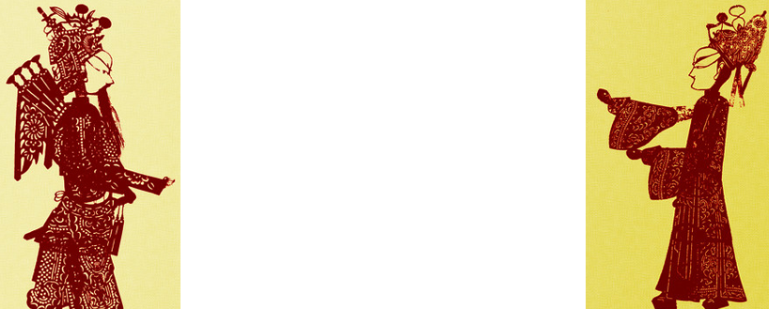
中华文化的永久魅力与时代风采：从文化遗产进行深度解读
—探究文化遗产的主体性、丰富性和多样性—
组员：李帅 杨奔 周乔飞

Slide 2
目录
01
秦始皇陵兵马俑：再现秦帝国辉煌
02
故宫博物院馆藏精品：明清皇家文化的璀璨明珠
03
敦煌莫高窟壁画与经卷：丝绸之路上的文化交融
04
中华文化的主体性、丰富性与多样性综合论述

Slide 3
01
Part One
秦始皇陵兵马俑：再现秦帝国辉煌

Slide 4
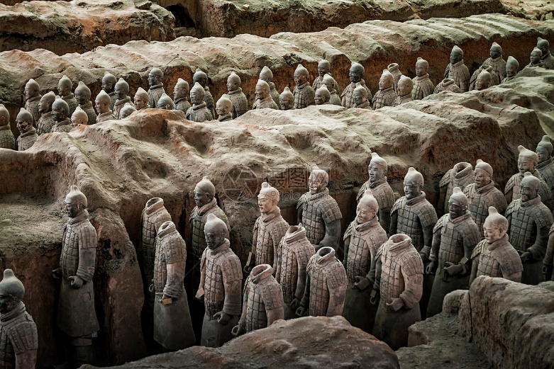
发现历程与背景介绍
秦始皇陵兵马俑，位于中国陕西省西安市临潼区秦始皇陵以东约1.5千米处，是秦始皇陵的重要组成部分，也是20世纪最重大的考古发现之一。这一世界级文化遗产不仅生动再现了秦朝强大的军事实力和当时高超的艺术水平，而且为研究秦代的政治、经济、军事、科技、艺术乃至服饰、军事编制等提供了极其珍贵的实物资料。

Slide 5
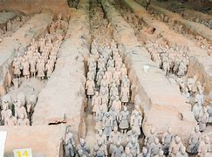
兵马俑的艺术特色与技术成就
秦始皇陵兵马俑是在1974年被当地农民偶然发现的，至今已发掘出三个主要的兵马俑坑，分别编号为一号坑、二号坑和三号坑。其中，一号坑规模最大，内含步兵、骑兵、战车等各类兵种排列有序，阵容严整，呈现出典型的作战阵型，生动展现了秦朝时期整齐划一、纪律严明的军事风貌。二号坑则包含多种兵种混合配置，包括弓箭手、轻重步兵、战车兵和骑兵，显示了秦军灵活多变的战术布局。三号坑相对较小，被认为可能是整个军队的指挥中心或者象征性的礼仪部队。

Slide 6
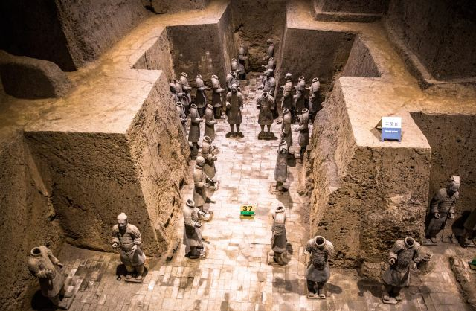
秦始皇陵兵马俑在全球视野下的文化影响力
秦始皇陵兵马俑的发现，不仅有力印证了史书中有关秦始皇大规模建设陵墓和陪葬坑的记载，也直观展现了秦始皇统一六国后建立庞大帝国的赫赫武功。它是中国古代文明的独特象征，对世界了解秦朝及早期中国历史文化具有不可替代的价值。因其无与伦比的历史与艺术价值，秦始皇陵兵马俑被誉为“世界第八大奇迹”，成为了中华文明瑰宝中一颗璀璨夺目的明珠。

Slide 7
02
Part Two
故宫博物院馆藏精品：明清皇家文化的璀璨明珠

Slide 8
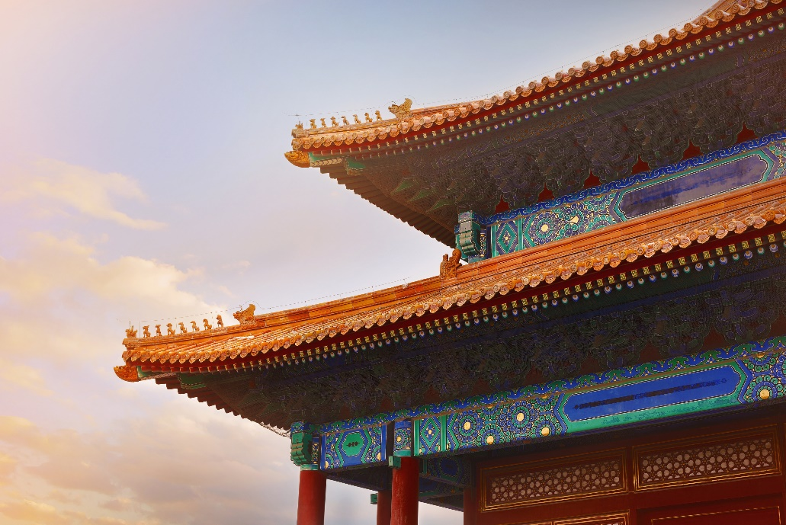
故宫博物院简介及馆藏概况
故宫博物院简介
故宫博物院，原明清皇宫紫禁城所在地，是中国最大的古代文化艺术博物馆，也是世界上规模最大、保存最完整的木质结构古建筑群之一。成立于1925年，故宫博物院以其宏大的明清皇家建筑群和海量珍贵文物而闻名于世。目前，故宫博物院馆藏总量超过180万件套，其中包括但不限于书画、陶瓷、玉器、金银器、珐琅器、雕刻、织绣、宫廷生活用具、图书典籍等各种类别，其中不乏国宝级文物和世界级文化遗产。

Slide 9
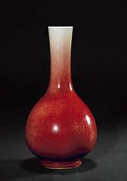
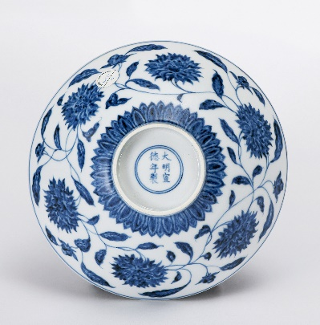
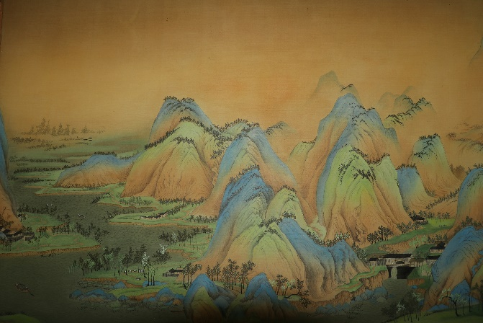
馆藏精品展示
1
明清瓷器
故宫收藏有众多明清时期的瓷器精品，例如明代宣德青花瓷、成化斗彩鸡缸杯，清代康熙、雍正、乾隆三朝的御窑厂瓷器，如郎窑红釉、霁青釉、粉彩瓷器等
《千里江山图》
这是一幅北宋画家王希孟创作的青绿山水画杰作，全长约11.9米，展现了绵延千里的壮丽江山景象
2
3

Slide 10
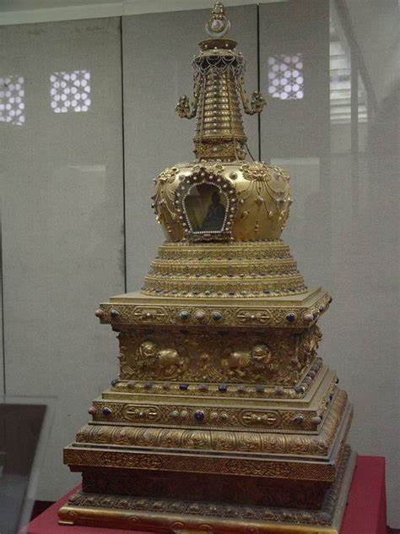
馆藏珍品所反映的多元文化交融与皇家品位
故宫博物院的馆藏珍品不仅体现了中国传统技艺的精湛，同时也反映出明清时期皇家文化的多元性与包容性。比如，元青花瓷器吸收了伊斯兰文化元素，清代宫廷西洋画师的作品则融入了西方写实主义技法，而许多异域舶来的珍宝如来自各地的贡品，则见证了当时中外交流的频繁与广泛。这些馆藏品展现了皇家在接纳、融合不同文化的同时，形成的独特皇家艺术风格和高尚审美情趣。

Slide 11
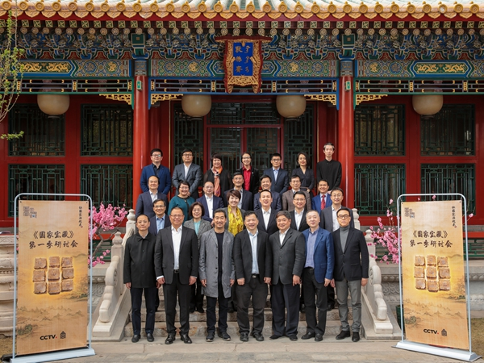
故宫文物在现代社会中的文化传承与创新发展
在现代社会中，故宫博物院通过数字化技术手段，如高清影像采集、三维扫描、虚拟现实等方式，对文物进行全方位、立体化的保护与传播。与此同时，故宫博物院积极推动文化创意产业的发展，开发了一系列深受大众喜爱的文化衍生产品，如故宫文创、故宫APP、在线课程等，使古老的文化遗产走进现代生活，实现传统与现代、文化与科技的有机融合。
此外，故宫博物院还举办各类展览、学术研讨活动，搭建国际文化交流平台，并通过影视、出版等多种媒介，向全球观众讲述中国传统文化故事，推动中华优秀传统文化的传承与发展，使其在全球化背景下焕发出新的生命力。

Slide 12
03
Part Three
敦煌莫高窟壁画与经卷：丝绸之路上的文化交融

Slide 13
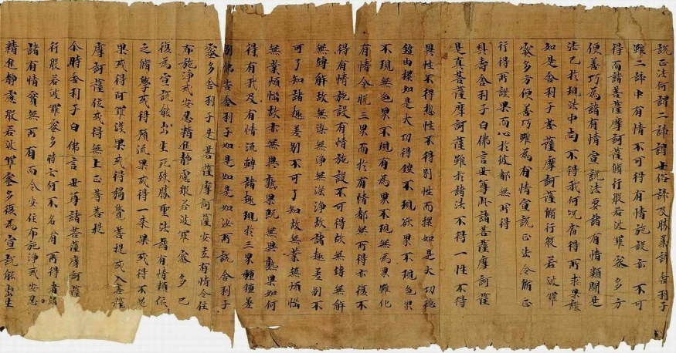
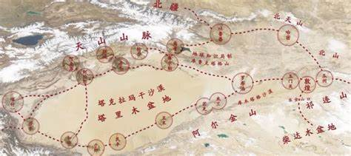
莫高窟的历史沿革与地理背景
敦煌莫高窟位于甘肃省敦煌市鸣沙山东麓断崖上，始建于公元366年，历经多个朝代的营建，形成规模庞大的石窟群，现存洞窟735个，壁画总面积达4.5万平方米以上，以及数以万计的古代文献与艺术品。
莫高窟不仅是佛教艺术的宝库，也是古代丝绸之路上不同文化交融的重要见证，其丰富的壁画和经卷内容反映了东西方文化在宗教信仰、艺术风格、社会生活、商业贸易等方面的相互影响和融合。

Slide 14
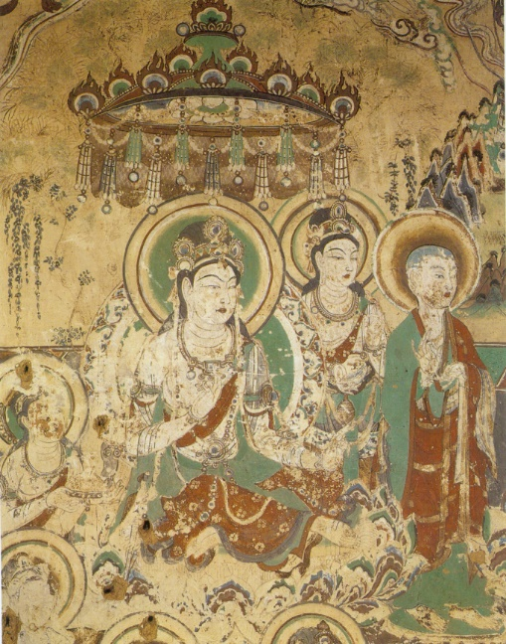
壁画艺术风格与内容解析
壁画题材多样性：敦煌壁画涵盖了佛传故事、本生故事、经变画、尊像画、供养人画像、图案装饰等多个主题，其中不少画面包含了源自印度、中亚、波斯乃至希腊罗马的艺术元素。
01
艺术风格融合：壁画的线条勾勒、色彩运用、人物造型等方面，展现出东西方艺术手法的结合，如犍陀罗风格、粟特风格与中国本土艺术传统的巧妙融合。
02
风土人情记录：壁画中出现的服饰、乐器、舞蹈、建筑、动植物等形象，生动再现了丝绸之路上各民族的生活场景与文化交流现象。
03

Slide 15




经卷文献价值及其在佛教文化传播中的作用
敦煌藏经洞发现的大量经卷包括佛教经典、儒家著作、道教文献、历史文书、民间契约、医药书籍、诗词歌赋、梵文与其他多种语言文字的写本，是研究古代历史文化、语言文字、宗教哲学、艺术美学等领域的重要史料。
经卷价值
这些经卷揭示了丝绸之路上不同宗教与思想流派的交汇，例如佛教与其他教派之间的互动，以及中原文化与西域文化在翻译、传播过程中的相互渗透。

Slide 16
跨文化交流与融合的见证：多样性的体现
人物形象与故事内容
书写系统与语言文字
人物形象与故事内容
如壁画中的“执风巾”风神图像，体现了印度神话与中原本土信仰的结合，同时又融入了周边地区文化特色。
图案与装饰纹样
许多壁画中的装饰图案和纹饰借鉴并融汇了丝绸之路沿线各国的设计元素，如莲花、忍冬纹、联珠纹等，展现出高度的国际化特征。
图案与装饰纹样
书写系统与语言文字
敦煌经卷包含了汉字、吐蕃文、回鹘文、梵文等多种文字，显示了丝绸之路沿途各民族间文字和语言的传播与借用。

Slide 17
敦煌文化保护与传承的现代意义
标杆意义
文化自信
保护与开发
敦煌莫高窟作为世界文化遗产，其壁画与经卷的保护对于全人类的文化遗产保护工作具有标杆意义，它提醒我们珍视并守护那些体现人类创造力和文明交流互鉴的独特遗存。
对敦煌文化的保护与传承有助于提升国家及民众的文化自信，强化中华民族对自身深厚历史底蕴的认识和尊重，促进民族文化自豪感和认同感的提升。
敦煌文化保护的成功实践，展示了如何在保护与开发之间找到平衡，树立了可持续发展的典范，对于其他地区乃至全球面临类似挑战的文化遗产保护工作具有指导和示范作用。

Slide 18
04
Part Four
中华文化的主体性、丰富性与多样性综合论述

Slide 19
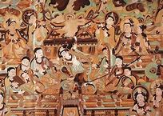
三大文化遗产之间的内在联系与共同特质
选取故宫博物院（代表皇家文化）、秦始皇兵马俑（代表古代文明）以及敦煌莫高窟（代表丝路文化与宗教艺术）作为研究对象。这三大文化遗产分别从不同角度展现了中华文明的历史深度与广度。尽管它们在时间跨度、地域分布及文化主题上有显著差异，但都共有着深厚的历史底蕴、卓越的艺术成就以及对中华文化核心价值的传承与弘扬。例如，无论是故宫的建筑布局与装饰艺术，还是兵马俑的制作工艺与军事制度，再到敦煌壁画中蕴含的宗教信仰和社会风貌，都在不同程度上体现了中华民族对秩序、和谐与智慧的追求。

Slide 20
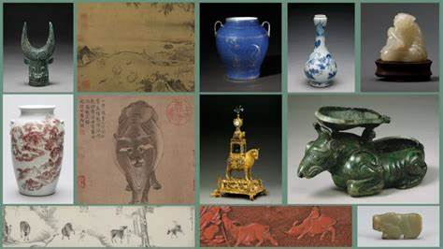
文化遗产在当今社会的价值与功能探讨
历史教育价值：三大文化遗产为人们提供了直观且详实的历史教材，有助于公众了解中华民族历史进程，培养民族自豪感和文化自信。
文化认同价值：通过对这些文化遗产的研究和传播，强化了人们对中华文化的认同感，维护了民族文化的连续性和稳定性。
国际交流价值：作为世界级的文化遗产，它们是中国连接世界的重要桥梁，通过跨文化的对话与交流，展现出中华文化的影响力与吸引力。
文化产业价值：利用文化遗产资源开发文化旅游、文创产品等，既可带动经济的发展，又能在全球范围内传播中华文化的魅力。

Slide 21
05
Part Five
结论与展望

Slide 22
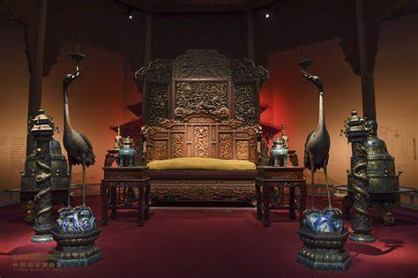
强调中华优秀传统文化的永恒魅力
通过对故宫博物院、秦始皇兵马俑和敦煌莫高窟三大文化遗产的深入剖析，我们可以清晰地看到中华优秀传统文化所蕴涵的深邃内涵、独特魅力及其在全球文化格局中的重要地位。这些历经千年的文化遗产，犹如一部部生动立体的历史教科书，其独特的艺术表现、严谨的哲学思想和丰富的历史信息，持续向世人展示着中华文明的永恒魅力。这种魅力不仅体现在古老的传统技艺和艺术成就上，更在于其中蕴含的和谐共生、包容并蓄、求真务实等人文精神，是支撑中华民族绵延不断、生生不息的精神源泉。

Slide 23
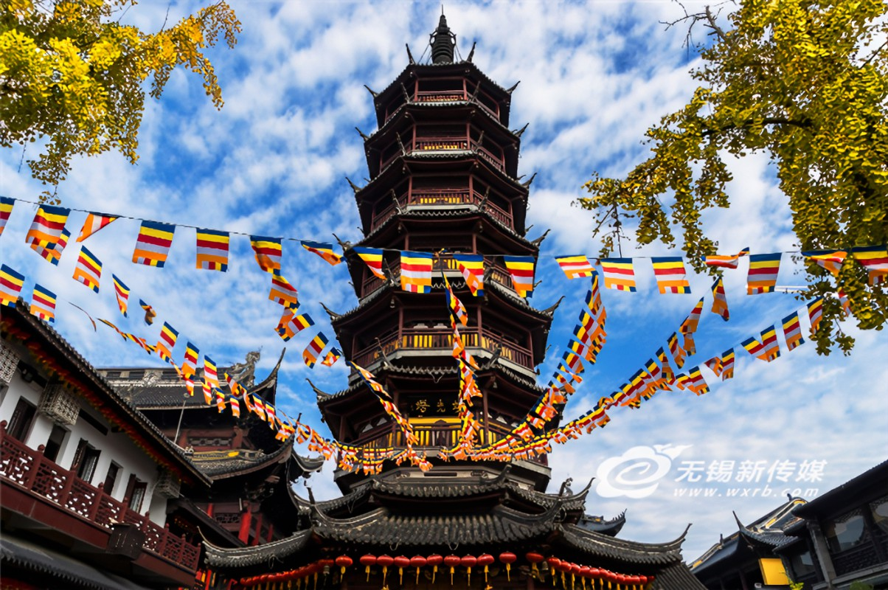
推动文化遗产保护与活化利用的重要性
面对新时代的挑战与机遇，文化遗产的保护与合理利用显得尤为重要。一方面，要遵循科学严谨的态度，采取先进的技术手段，确保文化遗产本体的安全和完整；另一方面，更要探索文化遗产的活化利用路径，将其融入到当代社会生活和文化产业发展之中，使之成为民众触手可及的文化教育资源和旅游体验资源。通过举办各类展览、研讨会、公益活动等形式，增强公众对文化遗产的认知与尊重，同时激活其内在生命力，使其在新的时代背景下焕发出新的活力。

Slide 24
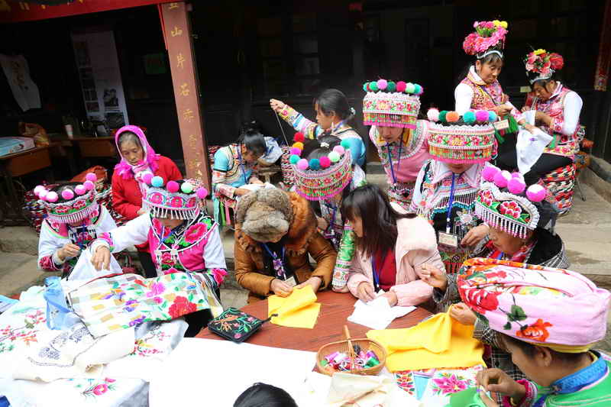
对青年一代继承和发扬中华文化的倡议
面向未来，我们呼吁青年一代积极参与到中华优秀传统文化的学习、传承与创新实践中来。青年是国家的未来，也是文化传承的生力军。他们应当充分认识到自身肩负的责任与使命，主动研习历史文化，深入了解和热爱祖先留下的宝贵遗产，并在此基础上进行创造性转化和发展，让古老的中华文化在新的时代语境下重新焕发青春，进而提升全民族文化素质，增强国家文化软实力。

Slide 25
谢谢观赏
——汇报人：杨奔——

